Slide 1
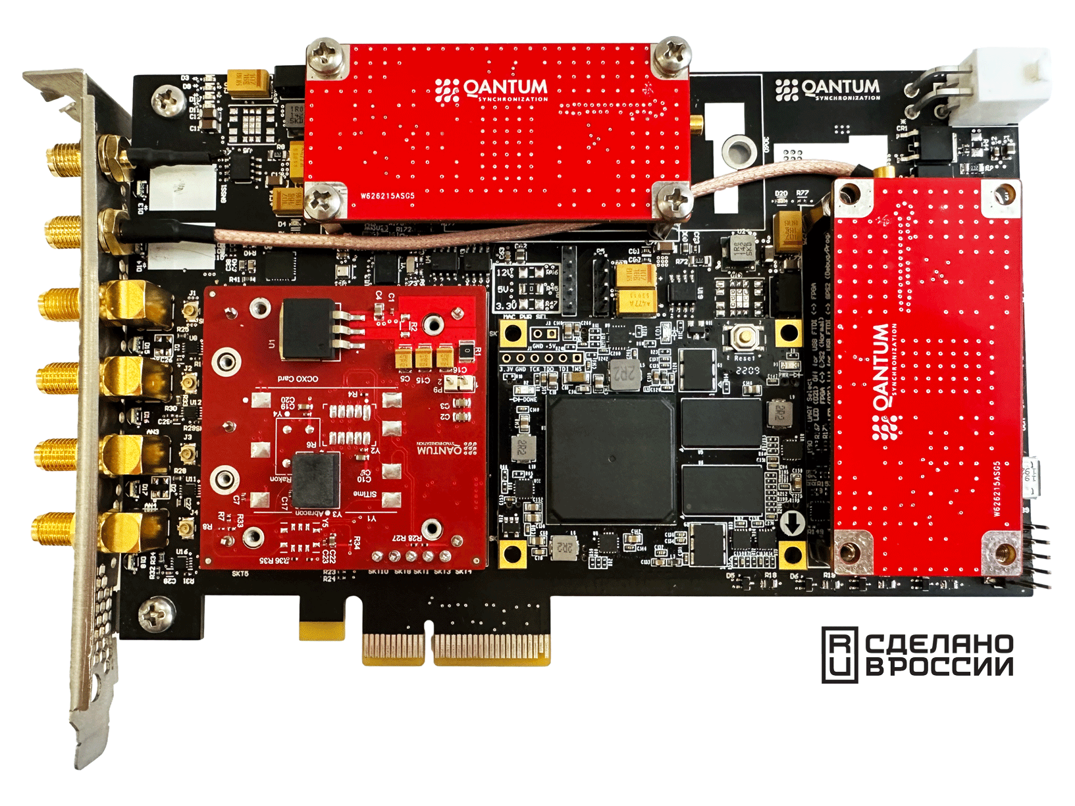


Precisión del tiempo en el sistema eléctrico Qantum TimeCardTM
El tiempo es el latido del sistema!
https://qantum.pro

Slide 2
Aplicaciones por escala de incertidumbre
Bien cubierto usando PTP (y los perfiles correspondientes)
Gestión de registros SCADA
Secuencia de eventos
Protección diferencial auto sincronizada
Fasor sincronizado
Análisis del estado de la red
Localización de fallos
1 s
1 ms
1 µs
1 ns

Slide 3
Frecuencias del sistema de potencia - 50 Hz / 60 Hz
Error | Error de fase@ 50 Hz | Error de fase@ 60 Hz
1 ms | 18° | 21.6°
100 µs | 1.8° | 2.2°
55.5 µs | 1.0° | 1.2°
46,3 µs | 0.8° | 1.0°
Cifras aproximadas
50 µs ≈ 1°
5 µs ≈ 0.1°
1 µs ≈ 1.2 minutes
(360° corresponde a un ciclo del sistema de potencia)

Slide 4
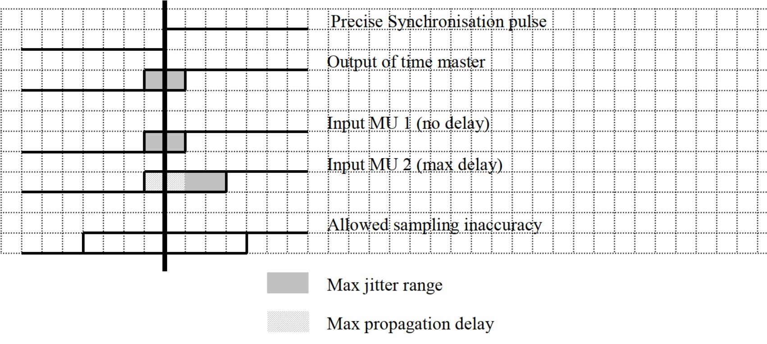
Valores muestreados: Tiempo de muestreo en "9-2LE"
1µs

Slide 5
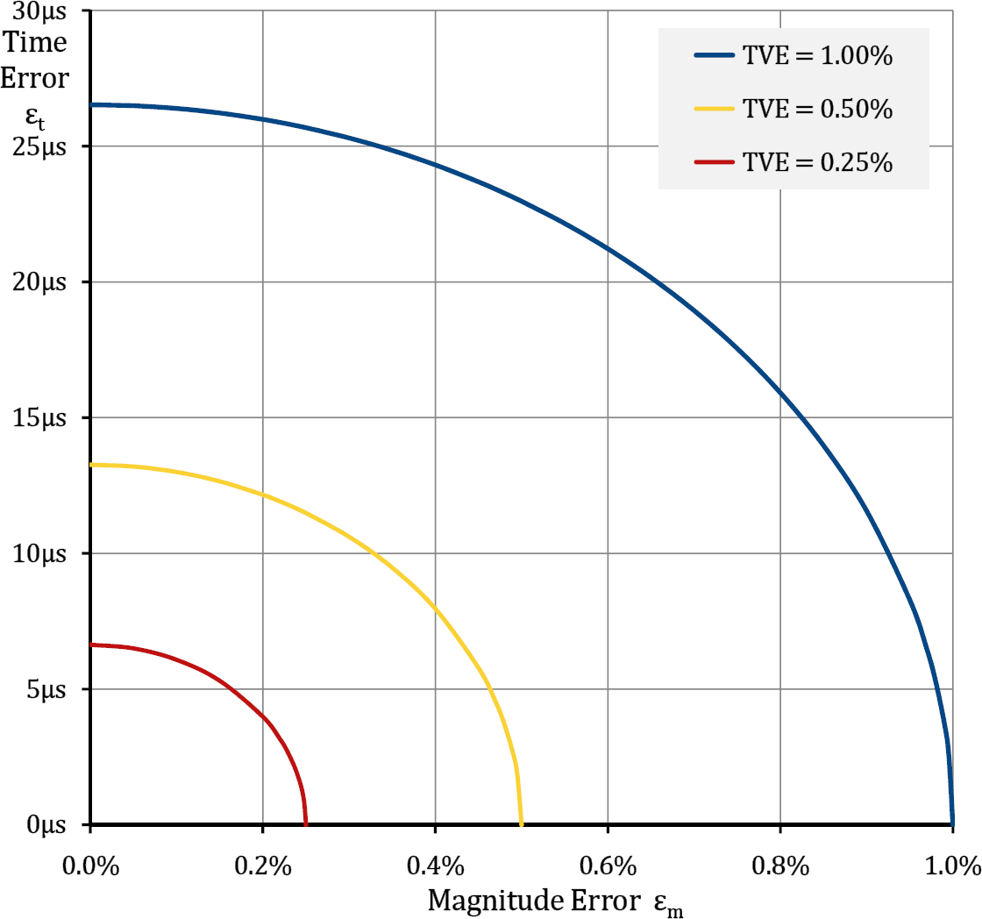
Requisitos para PMUs
Error vectorial total
(Error de fasor total)
Combinación de errores
Error de magnitud Error de fase (tiempo)
Los PMU funcionan bien...
... con incertidumbres de tiempo de aproximadamente 10 µs

Slide 6
PTP Profiles
IEC 61850-9-3
Power Utility Profile
Close to the Standard Profile Basic profile
IEEE C37.238
Power Profile
Common properties
Layer 2
Peer-to-peer

Slide 7
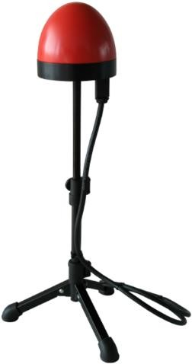
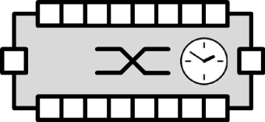
Precisión a lo largo de la cadena de distribución de tiempo
Incertidumbre máxima de sincronización de tiempo 1 µs por 16 saltos
1 hop
IED to be
synchronized
± 50 ns
± 200 ns
max. 16 hops
max. 16 ± 50 ns = ± 800 ns

Slide 8
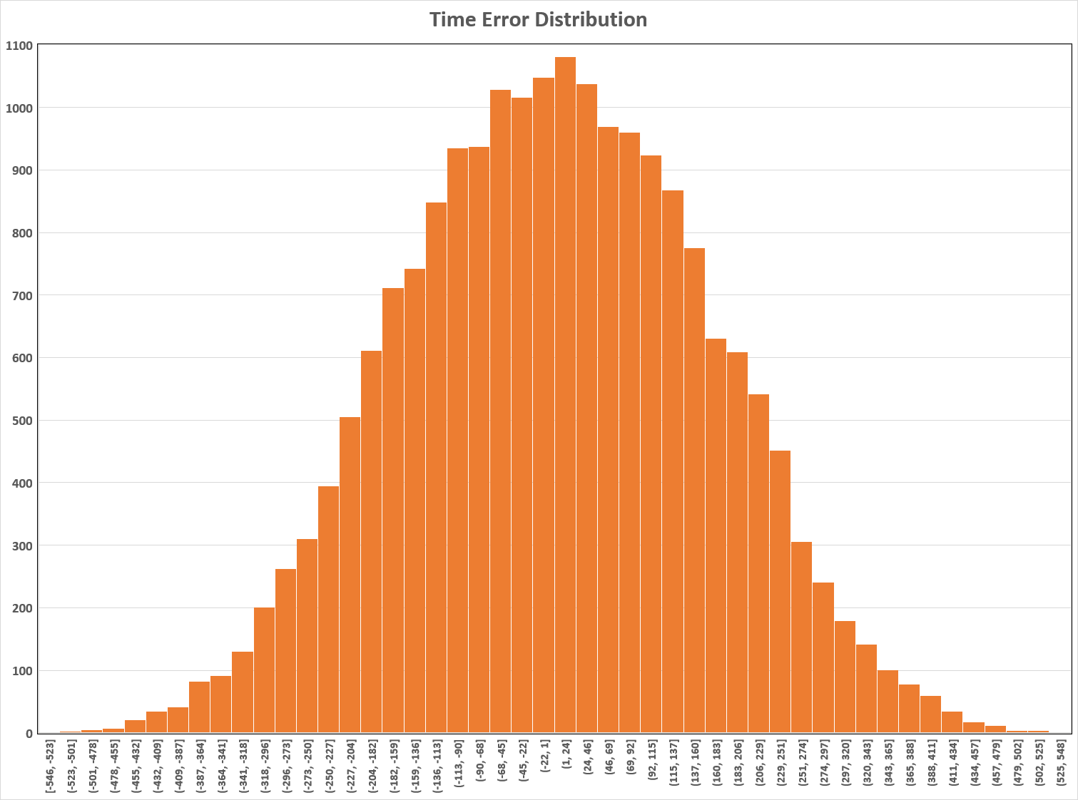


Precisión a lo largo de la cadena de distribución de tiempo
2 ∙ 𝜎_{CH}
Asumir distribución uniforme en los "contribuyentes" Distribución uniforme = supuesto conservador Reloj maestro
Reloj transparente
Haz las cuentas...
... para toda la cadena con 16 saltos
Simulación matemática
-550 ns
+550 ns

Slide 9
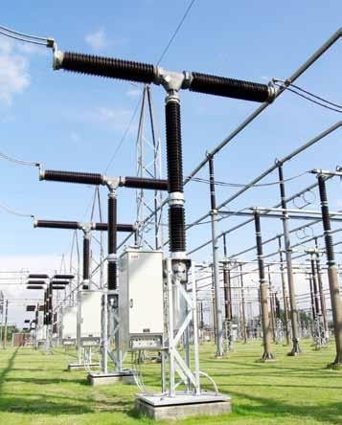
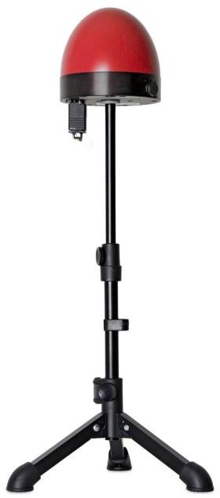
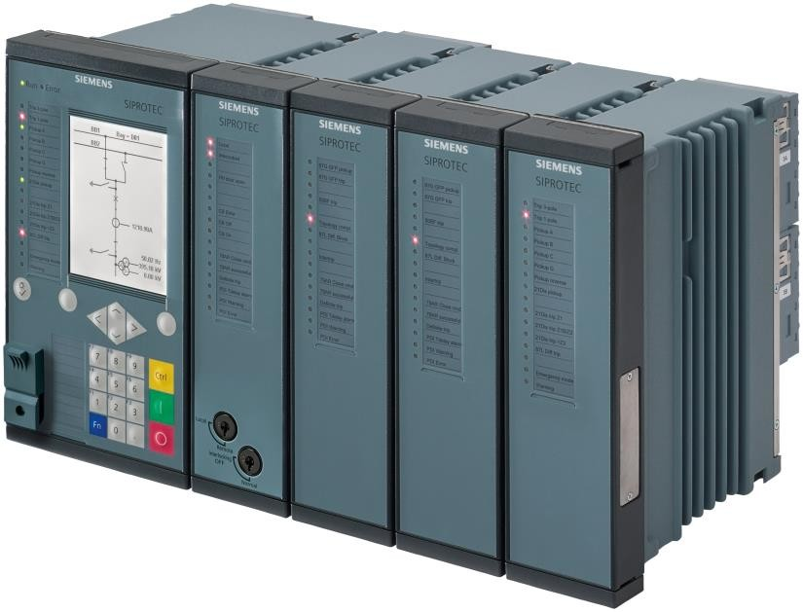
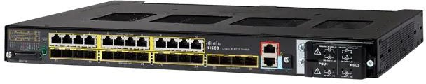
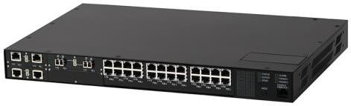
Interruptor de alto voltaje Relé de protección de alto voltaje
Transformador
de alto voltaje
Relé de protección de
alto voltaje
GNSS/PTP
Reloj maestro
Conmutador Ethernet
≈ 100 k € | ≈ 10 k € | ≈ 10 k € | ≈ 10 k €
Aceptable✔ | Aceptable✔ | ¡Caro! | ¡Caro!

Slide 10
¿Qué hace nuestra solución para la precisión del tiempo?
Los componentes Qantum-PCI son fácilmente accesibles y se pueden reconfigurar para la tarea;
Receptores GNSS de diferentes clases
Reloj maestro, reloj de borde
Conmutadores Ethernet transparentes PTP
Osciladores con tiempo de retención largo (relojes atómicos)
Aceptable✔
2500 €

Slide 11
Pasos de integración del sistema de tiempo preciso Qantum-PCI
Integración de componentes
Conjunto de tareas complejas
Diseño de un sistema de tiempo preciso
Construcción del sistema
Configuración del sistema
Pruebas del sistema

Slide 12


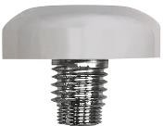
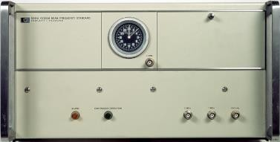
¿Cómo se puede hacer esto?
GNSS 1 (e.g., GPS)
GNSS 2
(e.g., ГЛОНАС)
Solución "todo cubierto"
Problemas percibidos tratados
Soluciones explicadas
Retención especificada
Implementación descrita
Oferta para la solución integrada
Atomic clock
Time assessor & dispatcher
"Super Master Clock"
Precision time for the
Digital Substation

Slide 13
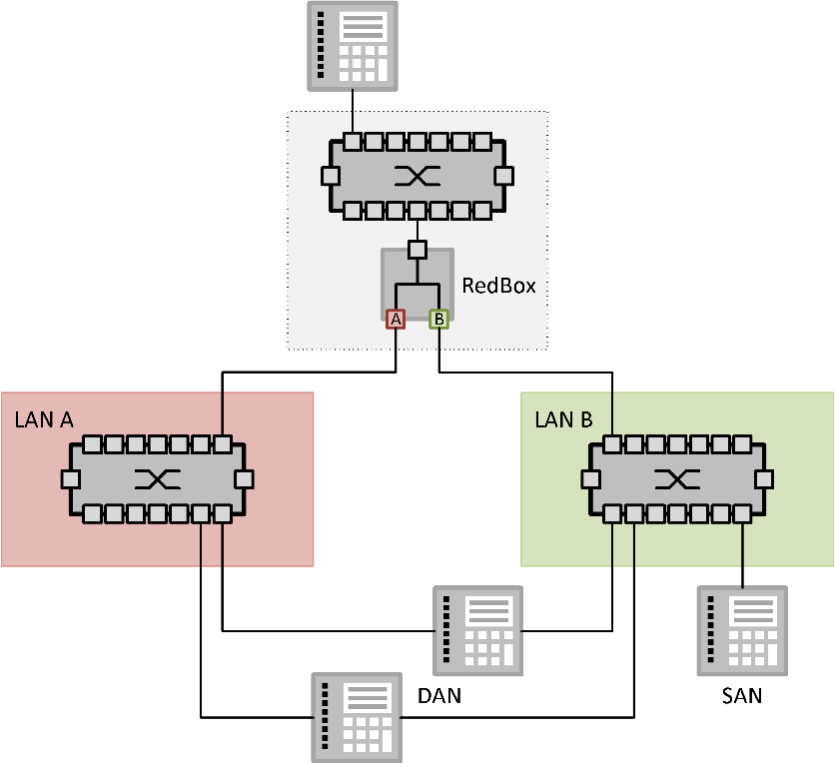

Respaldo de la sincronización del tiempo
Escenarios confiables de conmutación por error de reloj
Las correas y los cinturones pueden complicar las cosas
Las mejores prácticas aún están evolucionando
Se agradece la orientación
Para ser probado a fondo

Slide 14
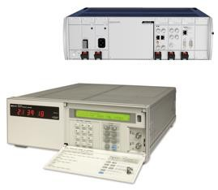

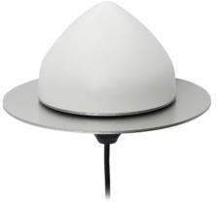




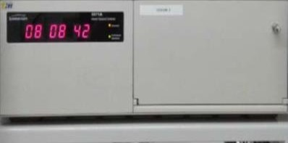




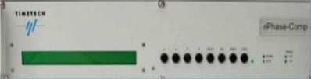
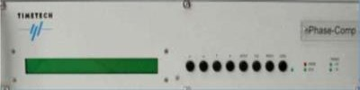
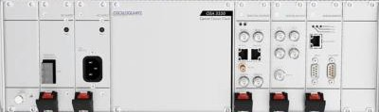

Escala de tiempo
GNSS
GNSS
Sentral Clocknode
Sentral Clocknode
ePRTC (cnPRTC)
Cesium
Offset generator
Distribution amplifier / Phase comp
White Rabbitlink
Cesium
Offset generator Distribution amplifier

Slide 15
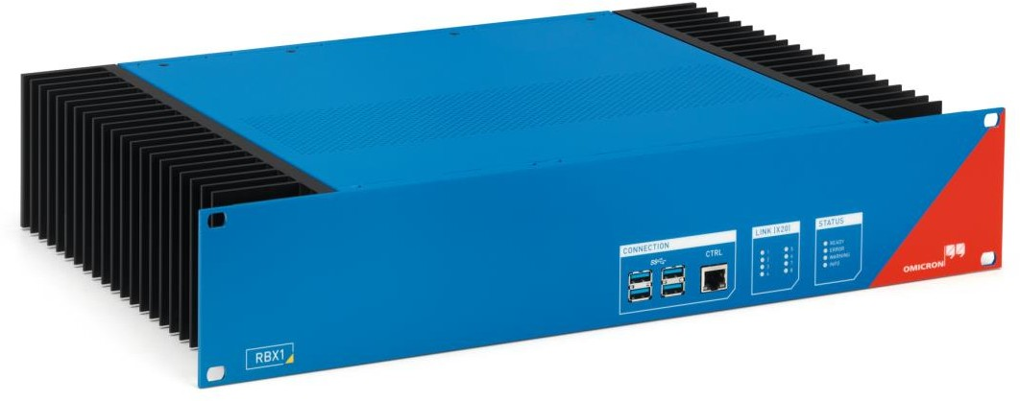
Dispositivos de subestación
Dispositivos de subestación (Equipo especial)
No hay espacio para una tarjeta PCI estándar

Slide 16
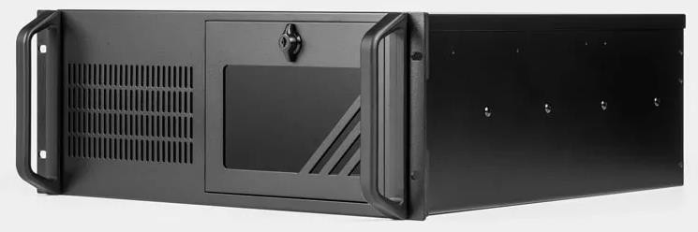
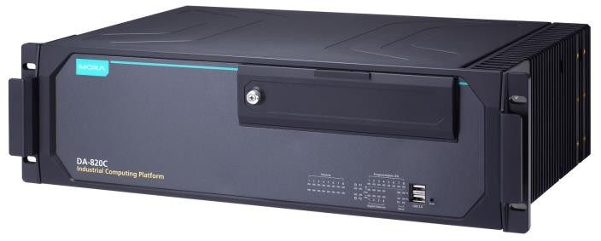
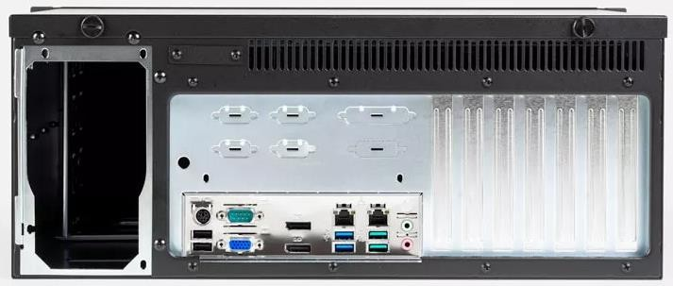
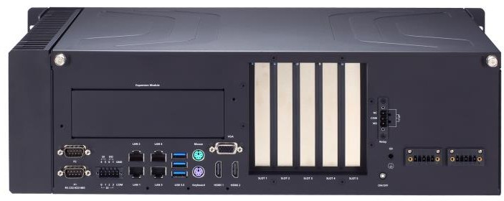
Tendencia: Servidores de aplicaciones
Dispositivos virtualizados
Posible ubicación para una tarjeta Qantum-PCI estándar

Slide 17
Resumamos...
En los sistemas de energía eléctrica, realmente existen aplicaciones que pueden beneficiarse del tiempo preciso o incluso lo requieren.
El valor de los sistemas sincronizados con precisión de tiempo aún no se comprende completamente.
Existen posibles soluciones, pero no son ampliamente conocidas, deben explicarse y promoverse mejor.
Los servidores de aplicaciones, incluyendo los de la industria energética, pueden convertirse en un entorno para Qantum-PCI TimeCard.

